Slide 1


m = 27,3 g
U = I·R
2,3 = 0,25·R
R = 49,2 Ω 100 = ½·9,81·t²
E = 1,0079·1,66·10⁻²⁷·(2,998·10⁸)²
E = 6.626070150·10⁻³⁴·2,99792458·10⁸
400·10⁻⁹
1361 W m⁻²
Notes:
Toen ik begon aan mijn studie natuurkunde aan de UvA was ik verbaasd: vraagstukken leverden aan de universiteit zelden een getal als uitkomst op, terwijl er op het vwo bijna altijd een getal uit moest komen. Je was gewend om in formules zo snel mogelijk getallen in te vullen, wat te rekenen en dan was je klaar. Bij de uitkomst stond je zelden stil. Misschien maar goed ook, want die uitkomsten waren lang niet altijd realistisch.
Na een tijdje dacht ik te begrijpen hoe dat kwam. Aan de universiteit werd waarschijnlijk van je verwacht dat je dat nu wel zou wel zou kunnen, getallen invullen en de uitkomst berekenen. Later begreep ik dat het om iets heel anders ging. Over dat andere gaat deze lezing.

Slide 2


Even voorstellen…
Onne van Buuren
Ca. 29 jaar natuurkundedocent (montessori)
Sinds aug. 2018 vakdidacticus aan de VU
Ontwerponderzoek: leerlijn modelleren en experimenteren met ICT
o.p.m.van.buuren@vu.nl
O.Buuren@msa.nl
Notes:
In 2008 mocht ik starten met een promotieonderzoek naar modelleren in het voortgezet onderwijs. Binnen dat kader ontwierp ik een leerlijn modelleren die begint in de tweede klas en die is geïntegreerd in het natuurkundecurriculum. De nadruk in de leerlijn ligt op systeemdynamisch grafisch modelleren, maar het gehele door mij ontwikkelde curriculum is doortrokken van modeldenken. Dat was een groot verschil met de toenmalige methodes. Hoewel natuurkunde voor de helft om modelleren gaat kwam het woord model in veel lesmethodes nauwelijks voor. Pas toen modelleren op de computer werd ingevoerd begon in het onderwijs het bewustzijn te groeien dat natuurkunde altijd al voor een groot deel over modelleren ging.
Mijn proefschrift (Van Buuren, 2014) gaat alleen over de leerlijn voor de onderbouw, maar tijdens een postdoc heb ik de lijn door mogen trekken naar 4VH, met daarbij wat uitstapjes naar hogere klassen.

Slide 3
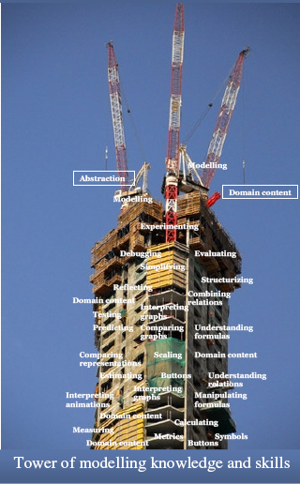
Modelleren, vanaf de onderbouw tot en met 6 vwo
1. Veeleisende activiteiten
2. Samenhangende leerlijnen
in de onderbouw
3. Grafisch of textueel
4. Complexiteit in 4VH
5. Mogelijkheden daarna ?
Notes:
Modelleren is in de leerlijn gecombineerd met meten met ICT. In deze lezing beschrijf ik wat er komt kijken bij modelleren, beschrijf ik kort de leerlijn en ga ik in op mijn keus om grafisch te modelleren. Vervolgens ga ik in op de nieuwe mogelijkheden én de problemen met de grotere complexiteit die modelleren op de computer met zich meebrengt. Tenslotte kijk ik naar mogelijkheden en wenselijkheden in het vervolg van de leerlijnen na de vierde klas.

Slide 4
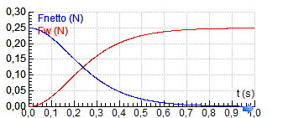

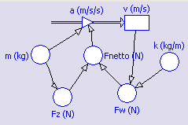
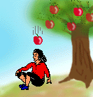
Realistische context-situatie
Hanteerbaar probleem
Model
Model-uitkomsten
Geïnter-preteerde uitkomsten
Toetsen
en
beoordelen
Analyseren & inperken
Vertalen
Genereren
Interpreteren
Δv = a·Δt
a = F_{netto}/m
F_{w} = k*v²
F_{z} = m·9,8
F_{netto}=F_{z}-F_{w}
Natuurkundige blik
basiskennis
F_{z} en F_{w}
Werken met software
Au?
Situatie kennen
Experimenteren
“Je moet hier veel voor weten!”
Notes:
De beschrijving die de syllabuscommissie voor het nieuwe curriculum in 2006 gaf, kwam neer op het complete modelleerproces. Dat is voor het vwo sindsdien nauwelijks veranderd.
“De kandidaat kan een realistische context-situatie analyseren en inperken tot een hanteerbaar probleem, kan dat vertalen naar een model, kan modeluitkomsten genereren en interpreteren, en het model toetsen en beoordelen.”
Dit vraagt veel van een ‘kandidaat’:
- Om een realistische contextsituatie te kunnen analyseren moet je ten eerste die situatie kennen, vanuit een natuurkundig perspectief. Leerlingen bleken vanuit dat perspectief de verschillende situaties niet voldoende te kennen. Daarom lieten we ze kennis maken met de te modelleren situaties door ze experimenten te laten doen. Vaak ging het daarbij om videometen.
- Om een situatie in te kunnen perken tot een hanteerbaar probleem moet een leerling al beschikken over natuurkundige basiskennis, anders kan hij of zij niet kijken met de vereiste natuurkundige bril. Die basiskennis moet van tevoren zijn aangebracht. Om basiskennis aan te leren is modelleren niet éen geschikt middel. Bovendien moet die leerling in kunnen schatten of een probleem hanteerbaar is. Om dat te kunnen moet de leerling al weten wat de modellen en de modelleersystemen kunnen. Die moet hij of zij dus eerst leren kennen. Daar hoort ook kennis van wiskunde bij.
- Om op de computer te kunnen modelleren moet de leerling om kunnen gaan met software. Dat moet hij of zij wel leren.
- Modeluitkomsten hebben vaak de vorm van grafieken. Om die te kunnen interpreteren moet de leerling grafieken kunnen lezen. Daarbij gaat het niet alleen om aflezen, maar ook om het kunnen interpreteren van hellingen en het herkennen van karakteristieke vormen.
- Om het model uiteindelijk te kunnen toetsen en te beoordelen moet de leerling het model ergens mee kunnen vergelijken. Vooral in het begin van het modelleercurriculum is het vergelijken van de modeluitkomsten met de uitkomsten van metingen een bruikbare methode. Later in het curriculum zijn er nog andere mogelijkheden en kan een modelleerproces ook beginnen met het maken van een model dat aanleiding kan geven tot gericht experimenteel onderzoek, zoals het in de echte onderzoekswereld ook vaak is gegaan. Maar het duurt enige tijd voordat leerlingen zover zijn, voor zover ze dat niveau op het vwo überhaupt bereiken.
Zoals een leerlinge in 3 vwo opmerkte: “Je moet hier veel voor weten”. Ofwel, in didactische termen: de cognitieve belasting hiervan is heel groot. Te groot als dat allemaal tegelijk geleerd moet worden. Daarom moet het leren modelleren rustig worden opgebouwd en goed worden verdeeld over de leerjaren. Dat kan gelukkig heel goed: veel van deze kennis is in feite normale natuurkunde.

Slide 5

Veeleisende activiteit
Een enkel lesje?
“Zoveel typefouten, uiteindelijk heb ik het maar stap voor stap voor gedaan.”
“Ik liet ze in groepen van 5 werken; in elke groep kon er één al coderen, die deed alles…”
Notes:
De hoeveelheid tijd die nodig is om te leren modelleren wordt vooral door beginnende docenten nogal eens onderschat. Een enkel lesje is niet genoeg. Bovendien kiezen beginnende docenten vaak voor tekstueel modelleren. Daarbij is de cognitieve belasting in de praktijk nog hoger dan bij grafisch modelleren, omdat leerlingen door de bomen –de weerwar van regels en startwaarden- het bos– de grotere modelstructuur- niet meer zien. Een geoefende docent herkent de modelregels maar een leerling moet ze uitspellen. Modelleerlessen veranderden daardoor soms in typecursussen.

Slide 6
Waarom dan?
  Eindexamen …
  Invloed op samenleving
  Scientific literacy
  Nuttige vaardigheid
  Experimenten en modelleren ≈ kern van natuurkunde
  Veel normale natuurkunde en vaardigheden
  Meer realistische natuurkunde
  Omgaan met meer complexe natuurkunde
  Begripswinst (?)
Notes:
Als het zo moeilijk is, waarom zou je het dan doen? Daar zijn goede redenen voor:
- De minst belangrijke, maar voor veel docenten en leerlingen meest overtuigende reden is dat het in het eindexamen zit, in elk geval op het vwo. Dat is al zo sinds 1991, maar pas sinds het in het CE vragen over worden gesteld wordt het door grotere delen van het Nederlandse onderwijs serieus opgepakt.
- Belangrijker is de invloed van modellen op de samenleving. Denk aan weer- en klimaatmodellen, modellen voor de verspreiding van besmettelijke ziekten, de algoritmes achter programma’s als Youtube en AI-programma’s. Het is belangrijk dat leerlingen een idee hebben van hoe computermodellen werken en dat uitkomsten van modellen soms sterk kunnen afhangen van gemaakte aannames.
- Scientific literacy: het is belangrijk dat leerlingen een beeld krijgen van hoe wetenschap werkt en wat belangrijke resultaten daarvan zijn.
- Modelleren is een nuttige vaardigheid die op veel vervolgopleidingen gebruikt wordt.
- Experimenten en modelleren vormen samen de kern van natuurkunde.
- Leerlingen leren bij het modelleren ook veel normale natuurkunde en vaardigheden.
- De natuurkunde in het voortgezet onderwijs kan meer realistisch worden. Wrijving kan bijvoorbeeld worden meegenomen in bewegingsmodellen, zodat we onder meer een realistische waarde vinden voor de snelheid waarmee omhoog geschoten kogels weer de grond raken, in plaats van de onzinnige uitkomsten die we in sommige methodes tegenkomen.
- Leerlingen leren omgaan met meer complexe natuurkunde. Bij de in het VO gebruikelijke sommetjes werken leerlingen per opgave met hoogstens drie formules. In modellen komen leerlingen er al gauw meer tegen. In de sommetjes hebben de meeste variabelen elk maar één waarde, bij modelleren kijken we naar processen waarin meerdere variabelen verschillende waarden aannemen. Het gaat dan om veranderingen in waarden van grootheden en om tijdgedrag.
- Tenslotte de meest interessante, maar minst duidelijke: de mogelijkheid van het ontwikkelen van meer begrip van de natuurkunde. Zoals gezegd in het begin: het gaat niet om wat losse getallen.

Slide 7
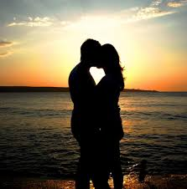

Veeleisende activiteit
Leuk voor leerlingen?
In begin:
Ongewoon en best veel
ICT
Concurrentie…
Ommezwaai (klas 4):
Examen (geen docenthobby)
Gewoon
Nuttig….?
Notes:
Is modelleren leuk voor leerlingen? In het begin is het ongewoon en best veel werk voor leerlingen. Omgaan met ICT gaat niet vanzelf. Je moet leerlingen vertellen dat het normaal is dat je met een uitgebreid computerprogramma eerst moet leren omgaan. En tenslotte zijn er voor middelbare-scholieren dingen in het leven die veel aantrekkelijker en/of belangrijker zijn dan alles wat wij aan stof aanbieden. Maar leerlingen gaan de meerwaarde van de ICT inzien als ze er eenmaal mee kunnen omgaan, als ze daarbij beseffen dat het geen hobby van hun docent is en dat ze er bijzondere dingen mee kunnen doen.

Slide 8
Veeleisende activiteit
Tijd en een leertraject nodig
Beperk cognitieve belasting
Veel gebruiken, anders loont het de moeite niet…
.. dus integreren in het curriculum
Kweek vertrouwen in (eigen) modelleervaardigheid
Notes:
Leren modelleren kost dus tijd en vraagt een vrij lang leertraject. Zoals Schecker (1998) al aangaf: modelleren vraagt om een nieuwe manier van denken en het kost tijd om die te leren. Om de vereiste investering de moeite waard te maken moet je het daarna veel gebruiken, bij verschillende onderwerpen.
Als leerlingen er eenmaal aan gewend zijn, dan neemt de computer rekenwerk uit handen en ontstaat er ruimte voor aandacht voor de essentie. Leerlingen kunnen dan grotere verbanden leggen en de hoofdlijnen gaan zien. Dat was voor ons de reden om modelleren te integreren in het curriculum en om er vroeg mee te beginnen. Belangrijk is dat tijdens dat leertraject de cognitieve belasting beperkt blijft: doe niet te veel tegelijk.
Er is ook een emotionele component: leerlingen moeten vertrouwen ontwikkelen in hun eigen modelleervaardigheid. Een kleine rekenfout met een factor 1000 of een verkeerd geplaatst minteken kan dat vertrouwen ondermijnen. Steun leerlingen vooral in het begin hierbij. Dat kan door ze niet complete modellen te laten bouwen, maar ze eerst modellen die bijna compleet zijn te laten afmaken.

Slide 9
Analogie met practicum en onderzoek
Teveel leerdoelen in één opdracht werkt averechts
Onderscheid soorten leerdoelen:
  Apparatuur-activiteit
  Begripsactiviteit
  Onderzoeksactiviteit of ontwerpactiviteit
Notes:
Ed van den Berg en Jaap Buning wezen er in 1994 al op dat practicum vaak averechts werkt omdat veel practicumopdrachten te veel leerdoelen bevatten. Leerlingen moeten soms in één practicumopdracht zowel met apparatuur leren omgaan als onderzoeksvaardigheden ontwikkelen en tenslotte ook de natuurkunde in de opdracht begrijpen. Die doelen zitten elkaar in de weg. De cognitieve belasting wordt te groot. Bovendien zullen de andere doelen niet behaald worden als het leren omgaan met de apparatuur niet lukt. Goed practicum- en onderzoekonderwijs vraagt om een opbouw. Als je bijvoorbeeld een begripspracticum wilt laten uitvoeren moet je er voor zorgen dat de leerlingen al weten hoe ze met de apparatuur moeten omgaan. Daarvoor kun je het beste eerst een apart apparatuurpracticum laten doen bij een begripsmatig gemakkelijker onderwerp.
In dit opzicht is er een analogie tussen modelleren en practicum doen. Ook bij een modelleeropdracht kunnen apparatuurvaardigheden, natuurkundig begripsleren en het leren onderzoeken binnen één modelleeropdracht elkaar in de weg zitten. Tijdens mijn onderzoek merkten leerlingen dit soms expliciet op:, Hun advies was om niet te veel doelen in één modelleeropdracht te stoppen. Volgens de leerlingen konden we beter de leerdoelen verdelen over verschillende opdrachten. Per modelleeronderwerp zijn er dus zijn goed opgebouwde leerlijnen nodig.

Slide 10
Opbouw
- Basis aanleren in de onderbouw
- Stap naar grotere complexiteit in 4VH
- Zelf onderzoeken en leren met modellen in 5e en 6e
Notes:
Hieronder zullen we eerst kijken naar het ontwerp van de leerlijnen in de onderbouw. Op het eind van 3VH bleken leerlingen de basis van het modelleren al onder de knie te kunnen krijgen.
In de vierde klas maakten we een stap naar een grotere complexiteit. Die stap bleek meer aandacht te vragen dan we aanvankelijk verwachtten.
Tenslotte kijken we een stukje vooruit, naar wat we in de toekomst in de hogere leerjaren zouden kunnen bereiken. Vanwege een verandering van school ben ik daar helaas zelf maar beperkt aan toegekomen.

Slide 11
Samenhangende deel-leerlijnen in onderbouw
- basis natuurkunde*
- leren omgaan met software: in stapjes
- grafieken interpreteren
- formule- en variabelebegrip, omgaan met (basis)formules, ICT analyse metingen
- modelleertaal begrijpen
- leren evalueren, enig modelbegrip
→ modelleren in combinatie experimenteren
Notes:
Bij modelleren komen verschillende vaardigheden aan de orde. Voor elk daarvan ontwikkelden we aparte deel-leerlijnen, in samenhang met elkaar.
Lijn 1 gaat over de natuurkundige basiskennis. Die leer je niet door te modelleren, maar die heb je wel nodig om te kunnen modelleren. Daar moet je dus vroeg in de leerlijn aan werken.
Lijn 2 gaat over het werken met de software. Leerlingen kunnen vroeg wennen aan het gebruik van de software. In mijn geval ging dat om (video)meten in Coach, zodat leerlingen leerden werken met de belangrijkste opties in het programma, zoals het werken met grafieken. Ook konden leerlingen al vroeg werken met simpele modellen. In het bijzonder gebruikten we modellen die animaties aanstuurden.
Lijn 3, omgaan met grafieken, hangt samen met de lijnen 2 en 1. In de onderbouw wordt bij veel methodes bijvoorbeeld gewerkt met keurige rechte lijnen door de oorsprong. De misconceptie, dat je de snelheid kunt bepalen op basis van slechts één punt van de grafiek, op basis van de –slordig genoteerde- formule v = x/t, kan dan gemakkelijk ontstaan bij leerlingen. Grafieken van metingen zijn alleen al door de ruis niet recht en gaan vaak niet de oorsprong. De samenhang met de basiskennis komt hier naar voren: leerlingen kunnen beter van het begin af aan leren werken met v = Δx/Δt. Aan de andere kant kun je met behulp van door modellen aangestuurde animaties de samenhang tussen x,t- en v,t-grafieken goed laten zien.
Lijn 4: gaat over modelbegrip. Maak vanaf het begin duidelijk dat natuurkunde werkt met modellen. Een goed voorbeeld is de rechte lijn op papier die model staat voor een lichtstraal. Deze lijn gaat ook over evalueren. Daarvoor moeten de modeluitkomsten kritisch bekeken worden. Om dat te bevorderen combineerden we modelleren systematisch met experimenteren.
Lijn 5: de modelleertaal kan geleidelijk worden ingevoerd, door leerlingen in het begin met kleine modellen te laten werken. Ook kan Δ-notatie vanaf het begin worden ingevoerd, zodat leerlingen zich eerder bewust worden van verschil tussen differentievergelijkingen en directe relaties. We hebben daarvoor de termen ‘Δ-formules’ en ‘directe formules’ gebruikt, omdat leerlingen die termen duidelijk bleken te vinden. In beide termen zit het woord ‘formule’, om te voorkomen dat leerlingen zouden kunnen denken dat één van beide typen geen formule is.

Slide 12
Grafisch of textueel?
Tekstueel:
Natuurkundigen zijn dit gewend
Alle détails zijn zichtbaar
Iets meer ruimte voor speciale constructies
Slimme algoritmen? → Niet of nauwelijks te doen
Fouten lastig op te sporen
Weinig zicht op de natuurkundige
structuur
→ Vrij hoge cognitieve belasting
Notes:
Het lag voor de hand dat ik zou gaan werken met tekstueel modelleren. Ik had al eerder een modelleeromgeving gemaakt voor de UvA om tekstueel mee te modelleren en ik was het dus gewend, zoals de meeste natuurkundigen. De commissie Savelsbergh (2008) en collega Piet Geerke bleken echter positief te zijn over grafisch modelleren. Ik besloot uit mijn comfortzone te stappen en ben grafisch modelleren gaan onderzoeken. Achteraf ben ik daar blij om.
Een voordeel van tekstueel modelleren is dat alle détails direct zichtbaar zijn, maar dat is tegelijk ook het nadeel. Bij de tekstuele modellen is er weinig zicht op de natuurkundige structuur van het model. In de wirwar van tekstregels zijn fouten bovendien lastig op te sporen.
Een ander voordeel van tekstueel modelleren is dat er gemakkelijker speciale constructies kunnen worden gemaakt, maar tegelijk vragen die ook meer van leerlingen dan ik zou willen voor middelbare scholieren. Om diezelfde reden wil je in een tekstueel model geen betere integratie-algoritmes gebruiken.

Slide 13
Grafisch of textueel?
Grafisch:
In 1961 ontworpen om modellen uit te leggen aan mensen met weinig wiskundige kennis
Hoofdstructuur model snel duidelijk en
détails zijn meer verborgen
→ cognitieve belasting beperkt door chunking
Slimme integratie-algoritmen bruikbaar zonder wezenlijke aanpassingen
Grafische taal moet geleerd worden
Grafisch modelleren is gemakkelijker
Notes:
De grafische taal voor systeemdynamisch modelleren is in 1961 ontworpen door Jay Forrester om modellen uit te leggen aan mensen met weinig wiskundige kennis, zoals beleidsmakers. Het is dus een taal die snel begrepen kan worden.
De grafische diagrammen bleken later vrij eenvoudig omgezet te kunnen worden in computercode.
De hoofdstructuur van een grafisch model is goed zichtbaar. Dat is nodig als je de werking van het model wilt uitleggen. Détails zijn meer verborgen, maar daardoor blijft het model overzichtelijk. Hierdoor blijft de cognitieve belasting beperkt. De détails kunnen in alle verschillende implementaties van de grafische taal snel zichtbaar gemaakt worden als dat nodig is. In Coach 7 kun je bijvoorbeeld de verschillende iconen in het diagram aanklikken, maar zit ook een optie om alle formules en beginwaarden te tonen als een lijst.
Slimme integratie-algoritmes, zoals Runge-Kutta, kunnen via een optie in het instellingen menu direct ingezet worden zonder dat het grafische model er zichtbaar door veranderd.
Een nadeel is dat de grafische taal geleerd moet worden, maar grafisch modelleren is gemakkelijker en gaat sneller als je er eenmaal aan gewend bent.
Tenslotte wordt de grafisch taal over de hele wereld veel gebruikt, met name in de sociaal-economische hoe, maar bijvoorbeeld ook in de biologie.

Slide 14
Waarom grafisch modelleren?
Reactie lln. 6V (recent...)
“Ik vind grafisch modelleren makkelijker en overzichtelijker dan tekstueel modelleren.
Door de relatiepijlen valt de samenhang tussen formules en constanten niet weg in een soort muur van tekst waar uiteindelijk geen touw meer aan vast te knopen is.”
Notes:
In de woorden van enkele van mijn ex-leerlingen, die bij een project in 6V bij een collega waren begonnen met de bouw van een tekstueel model, er in vastliepen en vervolgens grafisch aan de slag zijn gegaan: ““Ik vind grafisch modelleren makkelijker en overzichtelijker dan tekstueel modelleren. Door de relatiepijlen valt de samenhang tussen formules en constanten niet weg in een soort muur van tekst waar uiteindelijk geen touw meer aan vast te knopen is.”
”

Slide 15
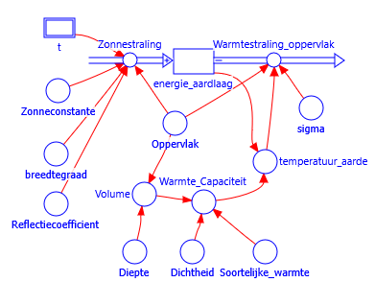
Voorbeeld: temperatuur aardopppervlak
Notes:
Deze figuur gebruiken we in 3VH om leerlingen de grafische structuur te leren lezen. In eerste instantie schrikken leerlingen van zo’n plaatje, daarna merken ze dat het eigenlijk eenvoudig te begrijpen is. De dunne rode pijlen zijn relatiepijlen. Een relatiepijl van A naar B betekent dat B wordt gedefinieerd door een formule waar A in voorkomt. Je ziet zo direct dat bijvoorbeeld ‘temperatuur_aarde’ berekend wordt door met een formule waar ‘Energie_aardlaag’ en ‘Warmte_Capaciteit’ in voorkomen. Als je de precieze formule wilt zien hoef je alleen maar te klikken op het icoon ‘temperatuur_aarde’. Je ziet ook direct dat bij ‘Diepte’ in het model geen formule staat. ‘Diepte’ is dus een constante, waarvan je de waarde eventueel zichtbaar kunt maken door op het icoon te klikken.
Leerlingen hebben ook snel door wat ketens van iconen betekenen. Door zo’n keten te volgen zie je al snel dat ‘temperatuur_aarde’ afhangt van ‘Diepte’.
Wat overblijft is de betekenis van de constructie met de rechthoek ‘energie_aardlaag’ en de twee stroomvariabelen ‘Zonnestraling’ en ‘Warmtestraling_oppervlak’ (de dubbele pijlen stellen oorspronkelijk een soort buizen voor. Als ‘Zonnestraling’ stroomt de energie naar de aardlaag. als ‘Warmtestraling_oppervlak’ stroomt het er uit).

Slide 16
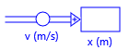
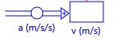

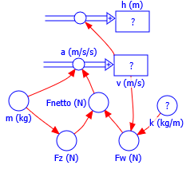
Grafische modellen ↔ formules
Differentie-vergelijking = ‘Stock+flow(s)’
Invullen:
Beginwaarde stock
‘Definitie flow’:
Directe relaties
Zelf in model invullen!
Relatiepijlen
Δx = v·Δt
Δv = a·Δt
ΔE = (P_{in}- P_{uit})·Δt
a = F_{netto}/m
F_{w} = k*v²
F_{netto}=F_{z}-F_{w}
Notes:
De grafische taal kan het beste op papier worden aangeleerd. Er is een één op één –verband tussen de differentievergelijkingen (“Δ-formules”) en de voorraad-stroomdiagrammen, die bestaan uit een rechthoek en één of meer stroompijlen of -buizen. Merk op dat de tijdstap Δt niet bij het voorraad-stroomdiagram staat. Dit moet leerlingen wel verteld worden, maar daarna is het ontbreken van de vanzelfsprekende tijdstap in het diagram een voordeel. Het maakt het diagram overzichtelijker.
Zodra een modelbouwer in Coach een voorraad-stroomdiagram heeft neergezet, weet het programma welke formules daarbij horen. Alleen de beginwaarde van de voorraadvariabele (de rechthoek) moet nog worden ingevuld.
De directe relaties (“directe formules”) moeten wel met de hand worden ingevuld. Je kunt Coach zo instellen, dat de relatiepijlen automatisch door Coach worden getekend zodra een formule is ingevuld. Een voordeel daarvan is dat je als docent direct kunt zien of de hoofdstructuur van het model klopt. Zoals je aan de voorbeelden kunt zien worden grootheden die door middel van directe formules (of als constante) worden gedefinieerd in de diagrammen altijd gerepresenteerd als cirkels.

Slide 17
Resultaat enquete 4VH
Is textueel modelleren zinvol als opstap?
Leerlingen vinden van niet ….
… want ze begrijpen de relatie tussen grafisch model en formules al snel.
Textueel erbij is alleen maar ballast
Notes:
In de vervolgfase van ons onderzoek in 4VH onderzochten we of tekstueel modelleren misschien een goede tussenstap zou zijn bij het leren modelleren. De meeste leerlingen bleken die tekstuele tussenstap niet alleen overbodig, maar soms zelfs onnodig belastend te vinden. Als je de grafische taal geleerd hebt, zijn de grafische modellen duidelijk genoeg, volgens hen.
(Niet gepubliceerde bijvangst bij Van Buuren & Heck, 2019)).

Slide 18
Relatie-benadering
Eerst variabelen en daarna verbinden? → paniek (cognitive overload)
Verzamel de formules en bouw dan op vanuit de differentiaalvergelijkingen → overzicht blijft behouden
Bonus: geen relatie-inversie misconcepties
We zijn aan het integreren!
Notes:
De vraag is hoe grafische modellen het best gebouwd kunnen worden. Vaak wordt gesteld dat leerlingen eerst moeten inventariseren welke variabelen en constanten een rol spelen, en wat voor rol dat dan is. Daarna zouden de iconen voor die variabelen in het model moeten worden gezet en tenslotte zouden relaties tussen de variabelen moeten worden ingevuld. Dit is echter geen goede aanpak, omdat het de cognitieve belasting onnodig groot maakt. Als de symbolen eenmaal geplaatst zijn moeten de leerlingen nogmaals al die variabelen langs, waarbij niet duidelijk is hoe de formules gebruikt moeten worden. Moet a bijvoorbeeld worden gedefinieerd als Fnet/m, of moet Fnet gedefinieerd worden als m*a? In dit stadium kunnen ongeoefende leerlingen letterlijk in paniek raken, zoals ik heb zien gebeuren bij een observatie van een les waar de docent hier voor had gekozen.
In plaats daarvan kan bij natuurkunde beter de relatiebenadering gebruikt worden. Deze is gebaseerd op het feit dat het bij deze modellen gaat om integratie, niet om differentiatie. Dit bepaalt de gehele opbouw van het model. In de relatiebenadering zijn de formules de elementaire bouwstenen, niet zozeer de individuele grootheden. Vooral bij natuurkunde verdient deze aanpak de voorkeur, omdat bij natuurkunde de meeste formules van tevoren bekend zijn.
Een modelbouwer verzamelt in deze benadering eerst de benodigde formules, die uiteraard bestaan uit de benodigde variabelen en constanten. Vanuit de formules bouw je het model op. Je begint met de differentievergelijkingen om te zetten in voorraad-stroomdiagrammen. De stroomvariabelen zijn dan nog niet gedefinieerd, dus dat moet daarna gebeuren. Daarbij komt vanzelf naar voren welke hulpvariabelen (en constanten) er nodig zijn, Vervolgens worden die hulpvariabelen (en constanten) gedefinieerd. Hiermee ga je door totdat alle grootheden gedefinieerd zijn. De cognitieve belasting is bij deze aanpak aanzienlijk kleiner, omdat je de variabelen direct in hun juiste verband en op de juiste plaats is de structuur van het model tegenkomt.. Leerlingen hoeven niet tweemaal te puzzelen hoe elke variabele in het model opgenomen moet worden.
Als bonus voorkom je met deze aanpak de relatie-inversie misconceptie (zoals F = ma gebruiken in plaats van a = F/m, of Δx/Δt = v willen gebruiken, terwijl dat in een grafisch model helemaal niet kan.
In de volgende sheet wordt die bouwvolgorde op een ook voor leerlingen begrijpelijke manier toegelicht.

Slide 19
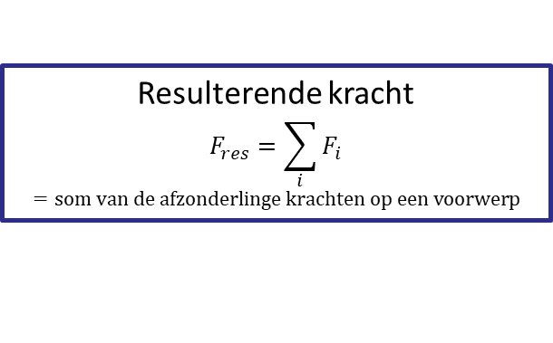
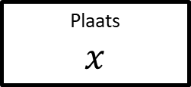

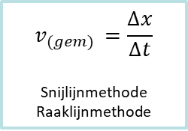

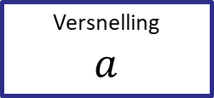
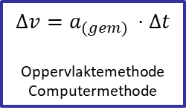
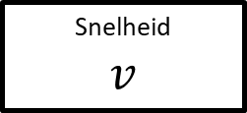
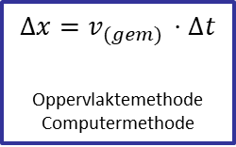
Overzicht, integreren, differentiëren
Plaats
$$x$$
$$v_{(gem) }=\frac{∆x}{∆t}$$
Snijlijnmethode
Raaklijnmethode
$$∆x=v_{(gem) }⋅∆t$$
Oppervlaktemethode
Computermethode
Snelheid
$$v$$
$$a_{(gem) }=\frac{∆v}{∆t}$$
Snijlijnmethode
Raaklijnmethode
$$∆v=a_{(gem) }⋅∆t$$
Oppervlaktemethode
Computermethode
METEN
MODELLEREN
Versnelling
$$a$$
$$F_{res}=m⋅a$$
Resulterende kracht
$$F_{res}=\sum_{i}{F_{i}}$$
$$=\text{som} \text{van} \text{de} \text{afzonderlinge} \text{krachten} \text{op} \text{een} \text{voorwerp}$$
Notes:
De afbeelding in deze sheet geeft twee ‘hoofdroutes’ aan door de dynamica, de ‘meetroute’ en de modelleerroute.
De meetroute begint met het meten van de plaats als functie van de tijd van een bewegend voorwerp. Door de afgeleide hiervan te nemen vind de experimentator de snelheid als functie van de tijd. Door nogmaals de dafgeleide te bepalen vind je de versnelling. Door tenslotte te vermenigvuldigen met de massa vind je de nettokracht.
Bij de modelleerroute begin je juist met het bepalen van welke krachten er werken en daarmee de formule voor de nettokracht op te stellen. Door de nettokracht te delen door m vind je de versnelling. Via twee numerieke integratiestappen kom je achtereenvolgens op de snelheid en de plaats.
(Met dank aan Huub Rutjes, die een mooiere afbeelding heeft gemaakt dan ik zelf, en Peter Uylings, die me al vroeg op deze routes wees).

Slide 20
Resultaat leerlijn onderbouw
Leerlingen konden de grafische diagrammen goed lezen
Konden zelf kleine modellen maken
Konden grotere modellen uitbreiden
Leerden nadenken over verbanden tussen grootheden in een model
Notes:
Aan het eind van de leerlijn in de onderbouw bleken zelfs havo-leerlingen die een maatschappijprofiel gingen kiezen de grafische diagrammen goed te kunnen lezen. De leerlingen konden zelf kleine modellen bouwen op basis van twee of drie formules, waarbij ze soms al veel creativiteit aan de dag legden. Verder konden ze kleine uitbreidingen maken aan modellen en leerden ze nadenken over verbanden tussen verschillende grootheden in een model.

Slide 21
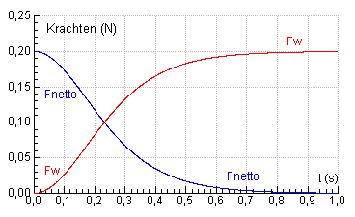
Nadenken over systeem en samenhang
Getoetst - vallend voorwerp
Bepaal de zwaartekracht
Leg uit of de evenwichtssnelheid bereikt wordt
Schets de grafiek van de snelheid
Notes:
Eén van de sterke kanten van modelleren is dat leerlingen verbanden gaan leren zien tussen verschillende grootheden. Dat doen ze niet vanzelf, ze moeten gestimuleerd worden om de modellen goed te bestuderen, door expliciet te kijken naar samenhang. We toetsen of leerlingen dit inderdaad de verbanden leerden zien door in schriftelijke toetsen vragen op te nemen zoals in deze sheet.

Slide 22
Start 4VH
Richting zelf grotere modellen bouwen ….
Notes:
Na de leerlijn in de onderbouw wilden we in 4VH de stap zetten naar het bouwen van en werken met grotere modellen.

Slide 23
Complexiteit in 4VH
Meer dynamische en meer uitgebreide situaties, maar die zijn óók meer complex:
meer variabelen per situatie
meer waarden per variabele
meer relaties/formules per situatie
Meer keuzes en iets grotere structuren….
→ hoge cognitieve belasting
Notes:
Het voordeel van modelleren is dat de leerlingen kunnen werken met meer dynamische en meer uitgebreide situaties. Die zijn echter ook meer complex. Er zijn meer formules per situatie, meer variabelen per situatie en meer waarden per variabele. De structuren werden groter en dus moeilijker te overzien. Het aantal keuzes dat leerlingen moesten maken toe.

Slide 24
Probleem van complexiteit
Leerlingen in 4VH:
Waren niet gewend aan problemen waarin ze meer dan een paar stappen zelf moeten zetten → frustratie;
Hadden nog niet geleerd om zelf problemen op te delen in kleinere, nuttige stappen;
Focussen op berekeningen, niet op structuren;
Ze hebben nog geen overzicht.
Notes:
Onze leerlingen in 4VH bleken hier moeite mee te hebben. Ze waren ze niet gewend aan problemen waarin ze meer dan een paar stappen zelf moeten zetten. Dit leidde tot frustratie. Zoals ze zelf aangaven: ze hadden nog niet geleerd om zelf problemen op te delen in kleinere, nuttige stappen, Bovendien was hun focus nog gericht op het maken van berekeningen, niet op structuren. Samengevat: ze hadden nog onvoldoende overzicht over de stof.

Slide 25
Hoe kun je overzicht ontwikkelen?
Op drie manieren geprobeerd om leerlingen overzicht te laten ontwikkelen:
- Goal-free opgaven (uit de CLT)
- Het schema van de dynamica
- Grafisch modelleren
→ Enquete aan het eind van het jaar
Notes:
Onze kernvraag was dus: hoe kunnen we leerlingen overzicht laten ontwikkelen.
We zetten daarvoor drie hulpmiddelen in:
Goal-free opgaven
Het schema met de twee routes door de dynamica, en
Het grafisch modelleren zelf.
Aan het eind van dat schooljaar hielden we een enquête onder alle leerlingen uit 4V en 4H met natuurkunde.

Slide 26
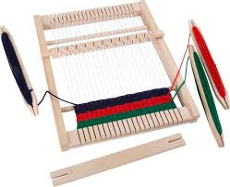
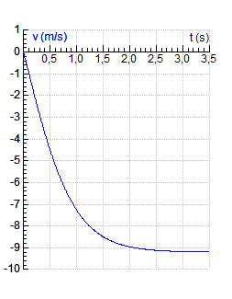
Goal-free opgave binnen dynamica-onderwijs
In de figuur hiernaast zie de v,t-grafiek van de eerste 3,5 seconden van de val van een regendruppel met een massa van 0,065 gram.
Wat kun je met behulp van deze gegevens allemaal bepalen?
ca. 10 van zulke opgaven over heel (groot) hoofdstuk.
Snelheid,tijd-grafiek van het begin van de val van een regen­druppel.
Notes:
Intermezzo: goal-free opgaven.
In deze sheet zie je een voorbeeld van een goal-free opgave. Het is in veel opzichten een gewone opgave, behalve dat er niet gevraagd wordt om één speciaal antwoord. In plaats daarvan is de vraag heel open: wat kun je met de gegevens allemaal vinden (en langs welke weg)?
Het verschil in vraagstelling lijkt klein, maar uit onderzoek op basis van de cognitive road theory blijkt dat de cognitieve belasting bij deze alternatieve manier van vragen aanzienlijk kleiner is en dat leerlingen langs deze weg sneller overzicht ontwikkelen over de structuur van het betreffende vakgebied (Sweller, 1998).
In ons lesmateriaal namen we ca. 10 van dergelijke opgaven op, verdeeld over de gehele dynamica.

Slide 27
Resultaat enquete
Goal-free opgaven werken volgens de leerlingen beter of minstens even goed als gewone opgaven voor het ontwikkelen van overzicht
Het schema van de dynamica helpt alleen als het samen met de leerlingen wordt opgebouwd
Maar grafisch modelleren?
Notes:
Uit de enquete bleek dat
1. De goal-free opgaven volgens de leerlingen beter of minstens evengoed werkten voor het ontwikkelen van overzicht als gewone opgaven.
2. Het schema met de twee routes door de dynamica niet helpt, tenzij het samen met de leerlingen wordt opgebouwd. Dan wordt het wel als nuttig ervaren. Ook hier hebben we te maken met cognitieve belasting. Als het schema in één keer gepresenteerd wordt, is het te veel voor een startende leerling.
3. En grafisch modelleren?

Slide 28
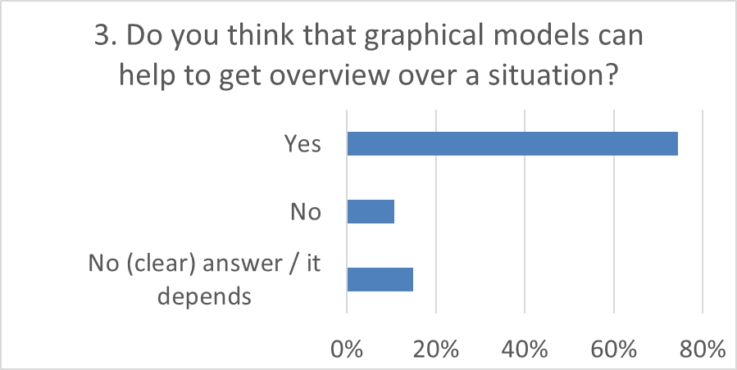
Resultaat enquete (4VH)
Notes:
Hoewel we het niet direct hadden verwacht bleken de leerlingen overwegend te vinden dat grafisch modelleren hen ook hielp om meer overzicht te krijgen over de situatie (van Buuren & Heck, 2019).

Slide 29
Leerling commentaren enquete
Omdat je kan zien hoe de variabelen met elkaar verbonden zijn 30%
Het helpt om te bepalen welke stappen er gemaakt moeten worden 6%
Het geeft meer inzicht 4%
Maar:
Het helpt alleen als je het begrijpt / het moet uitgelegd zijn 13%
Het helpt niet als het model te uitgebreid is 6%
Notes:
Uit de opmerkingen in de enquête kwam naar voren dat grafisch modelleren de leerlingen niet alleen hielp om overzicht te krijgen, maar dat hen ook kon helpen te bepalen welke stappen er op bepaalde momenten gezet moesten worden.
Daarnaast werd opgemerkt dat het fijn is dat je met een grafisch model gemakkelijk grafieken kunt maken, dat helpt bij het creëren van overzicht.
Een kanttekening was dat de grafische modellen alleen helpen als je grafisch modelleren begrijpt, en dat het niet werkt als het model te groot is.

Slide 30
En na 4VH
Ideaal: toepassen bij elk onderwerp
- radioactiviteit: vervalreeksje
- warmte (afkoelen en opwarmen)
- quantum (Zie André Heck)
- trillingen en golven (trillende veer)
- Ook vakoverstijgend (biologie)
Notes:
Zoals Schecker (1998) opmerkt: modelleren heeft alleen zin als je het veel gebruikt, anders loont de investering niet. Het is ideaal als je het kunt gebruiken bij elk onderwerp. Dat kan goed bij:
- radioactiviteit, door niet te kijken naar een enkele vervalreactie, maar naar vervalreeksjes.
- warmte: afkoelen en opwarmen. De stap naar klimaatmodellen kan ook goed gemaakt worden, zie bijvoorbeeld Kortland & Ormel (2005).
- quantumfysica. Zie bijvoorbeeld de modellen van Andr;e Heck op https://staff.fnwi.uva.nl/a.j.p.heck/Guide_on_modelling/Text/overzichtmodellen4.html
- trillingen en golven: trillende veren.
- als we een stapje verder gaan dan de examensyllabus: RC-kringen
De meerwaarde van modelleren wordt nog vele malen groter als we bij meer vakken gaan modelleren en daarbij dezelfde modelleersoftware gebruiken. Met name bij biologie zijn er veel mogelijkheden (verspreiding van ziekten, het probleem van de grote grazers in de Oostvaardersplassen en vele andere ecologische modellen). Niet alleen nemen de mogelijkheden in de vakken waarbij gemodelleerd kan worden toe, ook de waardering van vakken neemt toe als leerlingen eenmaal merken dat wat ze leren bij het ene vak ook nuttig is bij een ander vak.

Slide 31
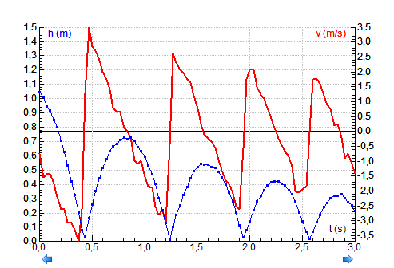
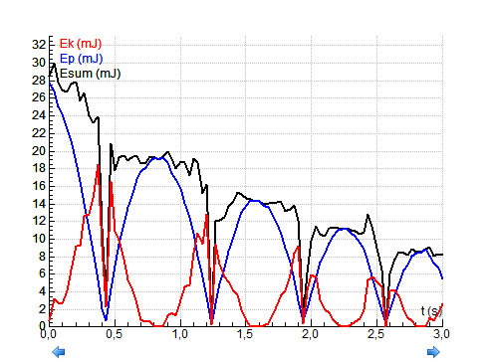
En waar zit de begripswinst bij natuurkunde?
- eind 5 havo, na 2½ jaar leerlijn
- vanuit h,t-videometing naar energie-grafieken
(Ook als model)
Notes:
Door omstandigheden op de school waar ik destijds werkte heb ik de leerlijn niet door kunnen ontwikkelen naar de bovenbouw. Maar in 5H heb ik toch een glimp opgevangen van wat er in de bovenbouw mogelijk is. Aan het eind van 5H liet ik leerlingen als practicumopdracht videometingen analyseren van een stuiterende bal. Daarvoor werden de analysemogelijkheden van Coach gebruikt. Het doel was om uiteindelijk de energiegrafieken te maken. Een model voor deze beweging heb ik later gebruikt in een hoofdstuk over energie. Zowel bij de praktische opdracht als bij het model is het tijdgedrag van het systeem vanuit verschillende perspectieven te zien.
Na de praktische opdracht gaven mijn leerlingen de volgende commentaren:

Slide 32
Citaat 1
“Wij vinden zeker dat we de stof nu beter begrijpen. Door de grafieken met alle energie is er een duidelijk overzicht hoe de energie veranderd bij een stuiter.
Normaal reken je maar één punt uit en dan krijg je niet een beeld van hoe het veranderd.
Dit totaalbeeld heeft ons geholpen met het begrijpen van de stof.”
Notes:
“Wij vinden zeker dat we de stof nu beter begrijpen. Door de grafieken met alle energie is er een duidelijk overzicht hoe de energie veranderd bij een stuiter.
Normaal reken je maar één punt uit en dan krijg je niet een beeld van hoe het veranderd.
Dit totaalbeeld heeft ons geholpen met het begrijpen van de stof.”

Slide 33
Citaat 2
“Ik vind dat met een practicum met coach er veel beter op de stof word ingegaan.
Dit krijg ik niet met een vraag en een grafiek want dan kijk ik er half over en ga dan snel met de vraag door.
Maar als ik een practicum met coach doe snap ik de formule (= de wet) meer want je stelt zelf alles op en je begrijpt dus de effecten van zo een formule”
Notes:
“Ik vind dat met een practicum met coach er veel beter op de stof word ingegaan.
Dit krijg ik niet met een vraag en een grafiek want dan kijk ik er half over en ga dan snel met de vraag door.
Maar als ik een practicum met coach doe snap ik de formule (= de wet) meer want je stelt zelf alles op en je begrijpt dus de effecten van zo een formule”

Slide 34
Er is meer meerwaarde
Model voor glijden op plankje met wrijving
voor begripsontwikkeling dynamica, incl. vectoren:
- P(E)OE-opdracht met
- fast feedbackkenmerken,
Maar ook
→ dicht bij modern onderzoek
Notes:
Deze leerlingen gaven voor mij duidelijk aan waar de meerwaarde ligt: overzicht krijgen over complexe systemen, inzicht krijgen in de samenhang tussen de verschillende grootheden binnen een dergelijk systeem en inzicht in het tijdgedrag, en dat alles vanuit verschillende perspectieven. In dit geval nam het begrip van de wet van behoud van energie toe en werd het effect van veer-energie zichtbaar. Zowel bij het analyseren van de meetopdracht als bij het werken met het model moesten leerlingen de energieformules zelf in het model opnemen. Dit werd als leerzaam ervaren. De kanttekening daarbij blijft dat zo’n opdracht alleen mogelijk is als leerlingen voldoende vaardigheden hebben ontwikkeld op het terrein van modelleren en van het meten met ICT.
Zelfs als leerlingen de modellen niet zelf bouwen kunnen ze goed gebruikt worden bij P(E)OE-opdrachten, waarbij de docent de leerlingen laat nadenken over de uitkomsten van het model alvorend hij of zij het model daadwerkelijk runt.

Slide 35
Onderzoek / begripspracticum
Volgens de schoolboeken:
dynamisch: F_{w} = F_{w,max}
statisch: F_{w} ≤ F_{w,max}
F_{w,max} = f·F_{n}
Moeizame proefjes:
trekken met krachtmeter bij constante v?
Helling aanpassen tot blokje nét gaat glijden?
Theorie klopt niet rond v = 0, stick-slip gedrag, vaak F_{w} > F_{w,max} veel nog onbekend.
Notes:
Ook kan modelleren leerlingen dichter bij echt onderzoek brengen. Een voorbeeld is het model van glijden van een blokje op een plank (Heck & van Buuren, 2017).
Volgens de schoolboeken geldt daarbij:
- dynamisch: F_{w} = F_{w,max}
- statisch: F_{w} ≤ F_{w,max}
met F_{w,max} = f·F_{n}
Hierbij kun je zonder ICT moeizame onderzoekjes doen naar wrijving, zoals een blokje voorttrekken met constante snelheid met een krachtmeter, of het blokje op een helling plaatsen en de hellingshoek vergroten totdat het blokje nét gaat glijden. Dit gaat gemakkelijker met videometingen in combinatie met modelleren. Bovendien blijken de schoolformules niet geheel correct. Bij snelheden rond v ° 0 treedt stick-slip gedrag op, vaak is F_{w} > F_{w,max} . Over zulk gedrag is er nog veel niet bekend. Dankzij meten met ICT en modelleren bereiken leerlingen in dit geval al de grens van het moderne onderzoek.

Slide 36
Onderzoeksmogelijkheden
PWS, praktische opdrachten
Dubbelaar, N., & Brantjes, R. (2003)
De valversnelling bij bungee-jumping (NVT)
(Leerlingen 6 vwo van Peter Uylings)
Videometen
Groter dan g…
Op basis hiervan project ontwikkeld: videometen en modelleren (André Heck)
Notes:
Een ander voorbeeld waarbij die grens genaderd werd is het onderzoek van Dubbelaar & Brantjes (2003), leerlingen van Peter Uyling in 6 vwo, naar de versnelling tijdens de val bij bungee-jumpen, die groter dan g bleek te zijn. (Zie ook Heck, 2012).

Slide 37
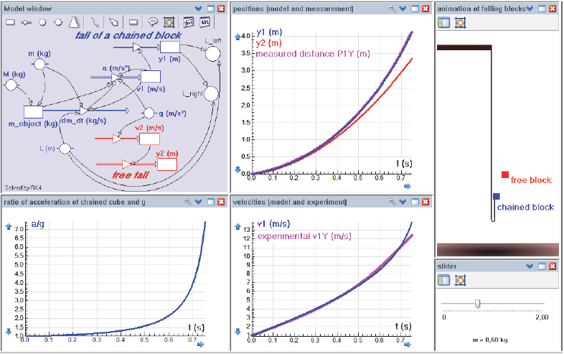
Bungee-jump experiment
(Bron: proefschrift André Heck)
Notes:
Een voorbeeld. André heeft veel meer van dit soort projecten verzameld en ontwikkeld.

Slide 38
Er schemert meer meerwaarde
Expert: herkent soorten grafieken
geeft richtlijn bij handelen en herkennen van verbanden
- rechte lijn,
- parabool,
- exponentiele toename en –afname
- oscillaties
Leerlingen moeten én kunnen dat nu leren herkennen en gebruiken
Notes:
In welke richting kunnen we nog meer meerwaarde verwachten? Ik heb het onderzoek hiernaar helaas niet zelf kunnen uitvoeren, maar een belangrijk aspect zal patroonherkenning zijn, in het bijzonder het herkennen en duiden van verschillende soorten grafieken. Een expert herkent direct rechte lijnen, parabolen exponentiele functies en oscillaties en kan hieruit conclusies trekken voor zijn of haar handelen.

Slide 39

Er schemert meer meerwaarde
Model voor afkoelende koffie, radioactief verval, uitstervende diersoort, leegpompen vacuumkolf: zelfde soort terugkoppeling
Notes:
Ook speelt patroonherkenning een rol bij verschillende fysische systemen die er als grafisch model vrijwel hetzelfde uitzien. Denk daarbij aan de modellen voor afkoelend water, radioactief verval, uitsterven van diersoorten en het leegpompen van een vacuümkolf. In alle gevallen gaat het om hetzelfde terugkoppelingsmechanisme.

Slide 40
Meerwaarde
    Niet zozeer die getallen, de uitkomsten uit het begin….
    Meer dynamisch gedrag
    Dichter bij de realiteit
    Samenhang leren zien, verbanden leren begrijpen
    Overzicht over vakgebieden
    Patroonherkenning
    Leren onderzoeken

Slide 41
Maar bewaak de cognitieve belasting!

Slide 42
o.p.m.van.buuren@vu.nl
O.Buuren@msa.nl
Dank voor jullie aandacht

Slide 43
Bronnen
Van den Berg, E., & Buning, J. (1994). Practicum: leren ze er wat? NVOX, 19(6), 245–249.
Van Buuren, O. (2014). Development of a Modelling Learning Path (Proefschrift Universiteit van Amsterdam), Amsterdam.
Van Buuren, O., & Heck, A. (2019). Computer modelling in physics education – dealing with complexity. In McLoughlin, E. & van Kampen, P. (Eds.), Concepts, Strategies and Models to Enhance Physics Teaching and Learning. Springer, Cham
Dubbelaar, N., & Brantjes, R. (2003). De valversnelling bij bungee-jumping [Acceleration of gravity in bungee jumping]. Nederlands Tijdschrift voor Natuurkunde, 69 (10), 316–318.
Forrester, J. W. (1961). Industrial Dynamics. Cambridge, MA.: Mit Press.
Kortland, K. & Ormel, B. (2005). Klimaatmodellen. Utrecht: CDβ.
Heck, A. (2012). Perspectives on an integrated computer learning environment (Doctoral thesis, University of Amsterdam). Can Uitgeverij, Amsterdam.
Heck, A. J. P., & van Buuren, O. P. M. (2017). Ramp it up and down. Physics Education, 52(1).
Savelsbergh, E. (Ed.), (2008). Modelleren en computermodellen in de β-vakken: Advies aan de gezamenlijke β-vernieuwingscommissies. Utrecht: FISME.
Schecker, H. (1998). Physik - Modellieren. Stuttgart: Ernst Klett Verlag.
Sweller, J., Van Merriënboer, J., Paas, F.: Cognitive architecture and instructional design. Educ. Psychol.
Rev. 10(3), 251–296 (1998).

